Slide 1


Slide 2
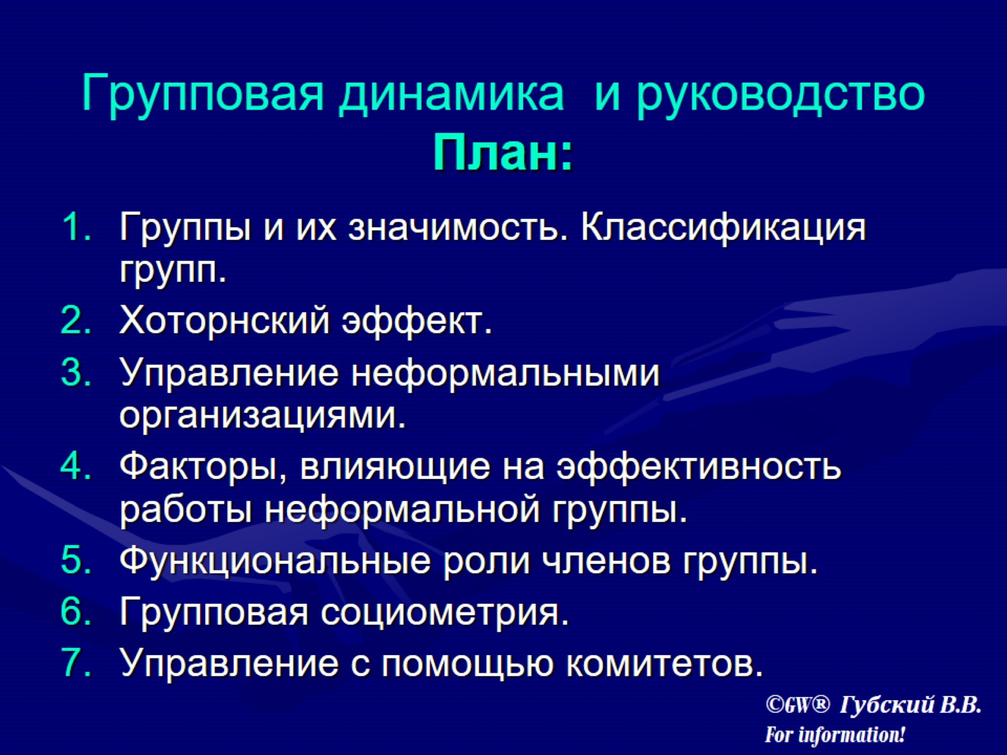
Групповая динамика и руководство План:

Slide 3
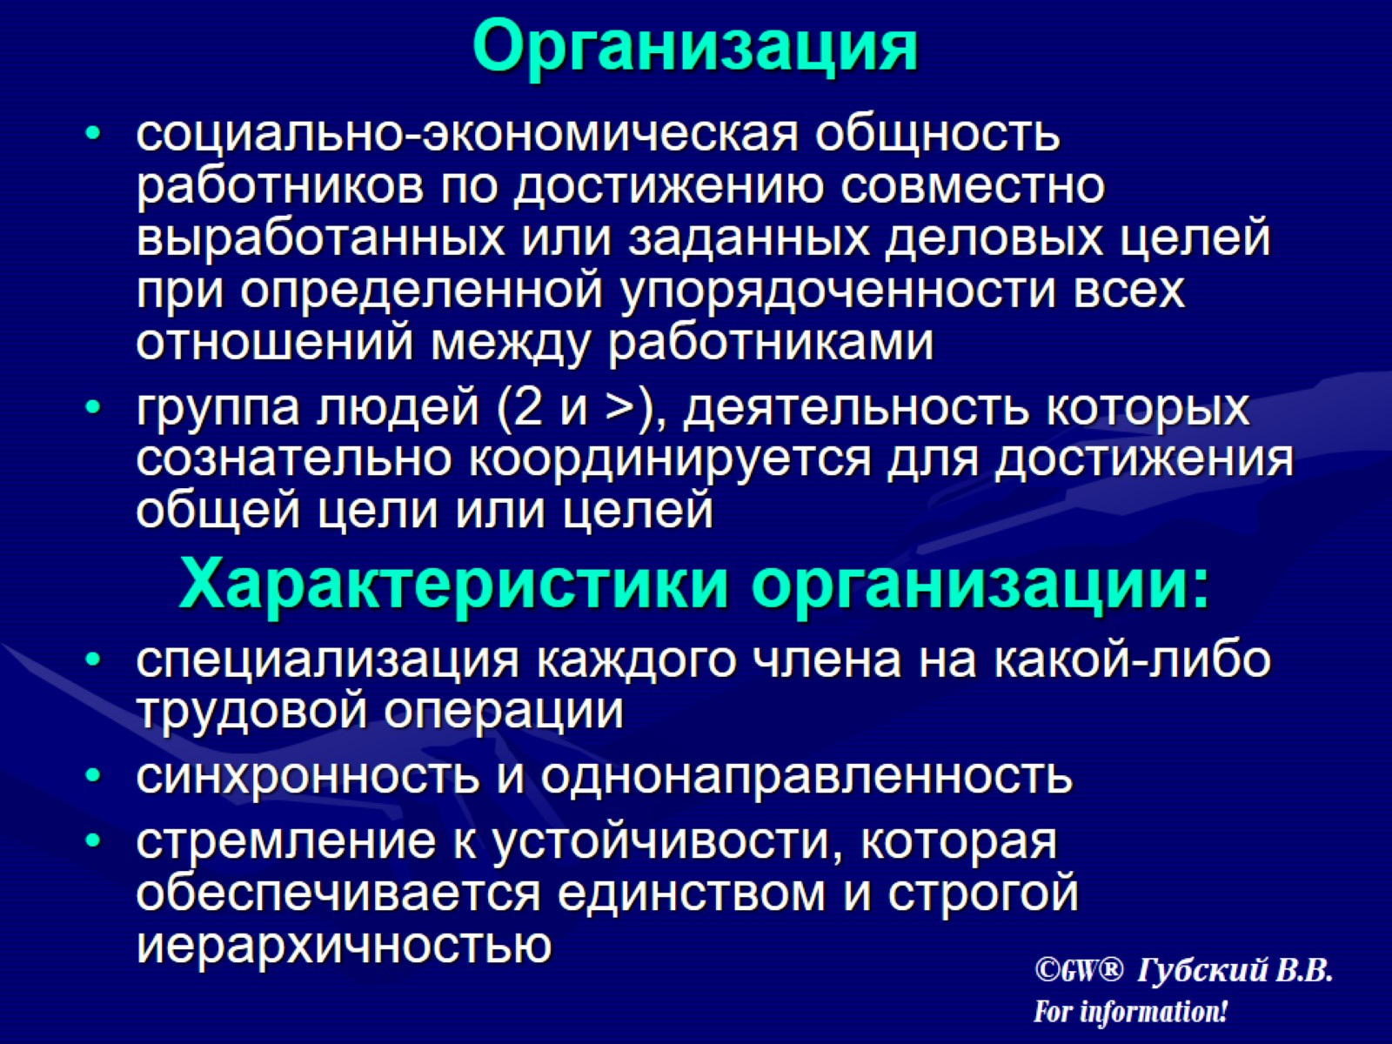
Организация

Slide 4
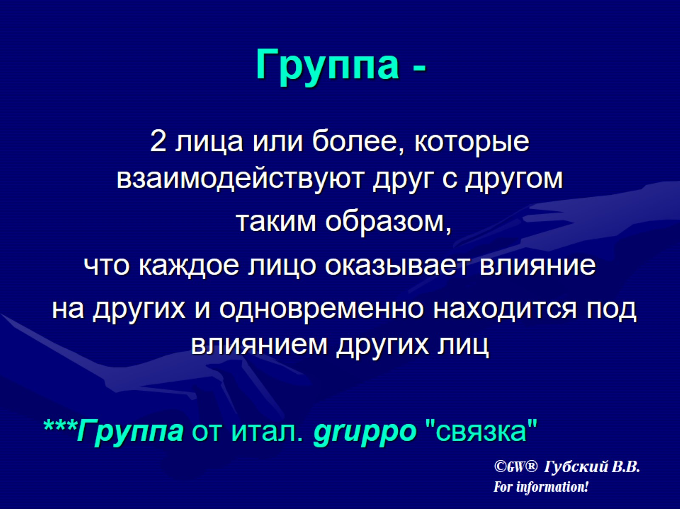
Группа -

Slide 5
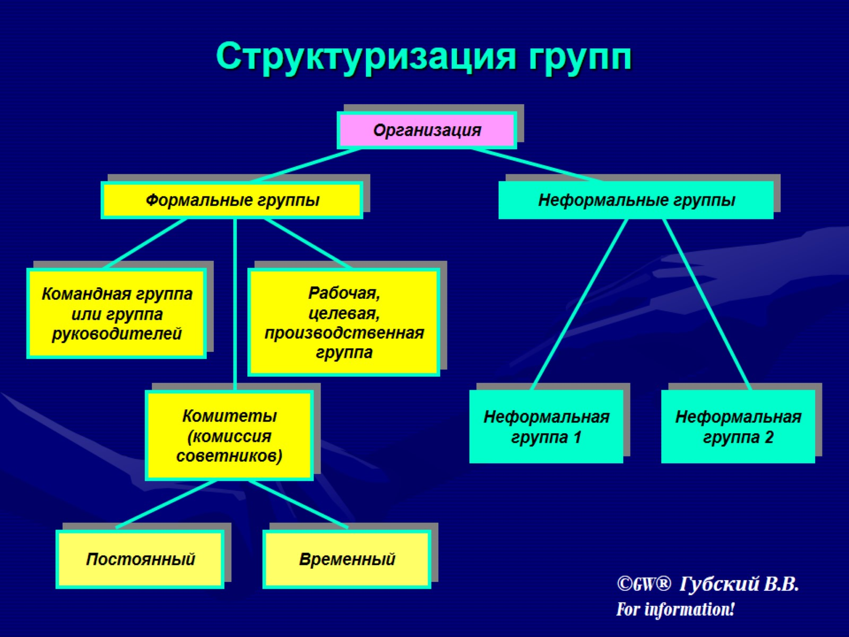
Структуризация групп

Slide 6
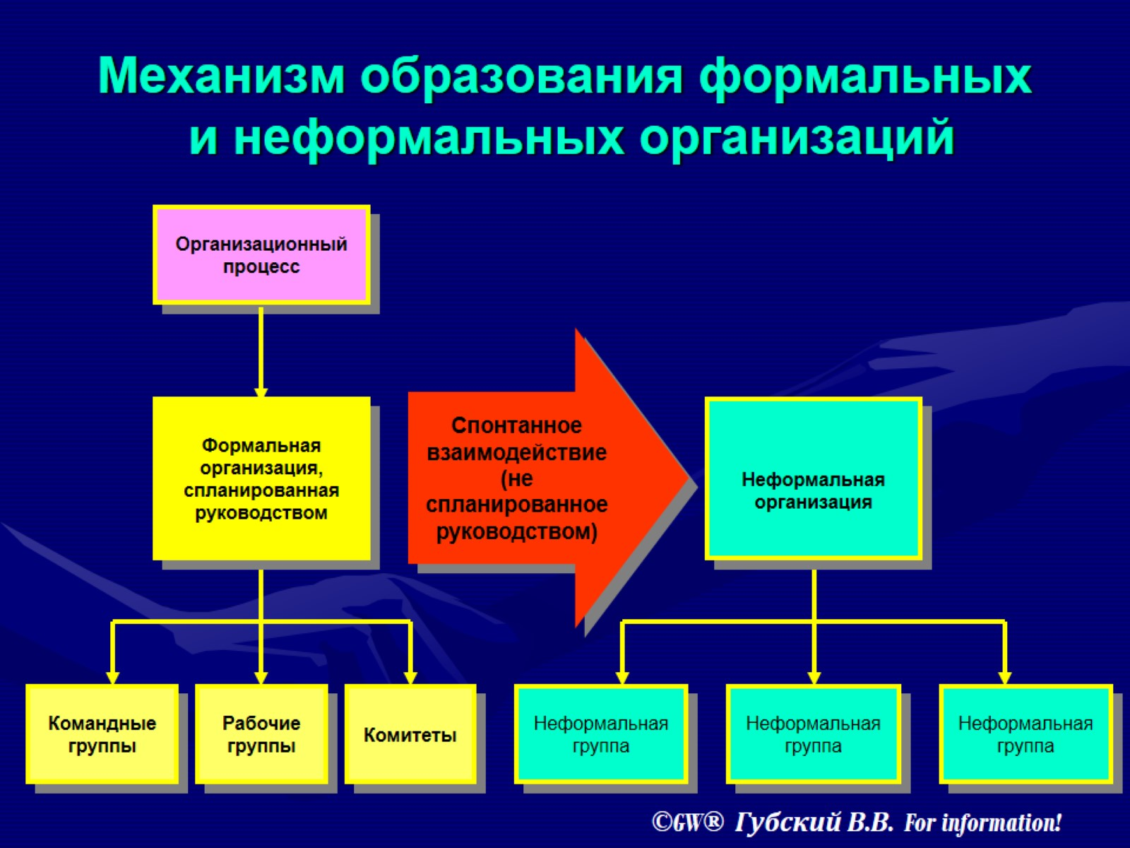
Механизм образования формальных и неформальных организаций

Slide 7
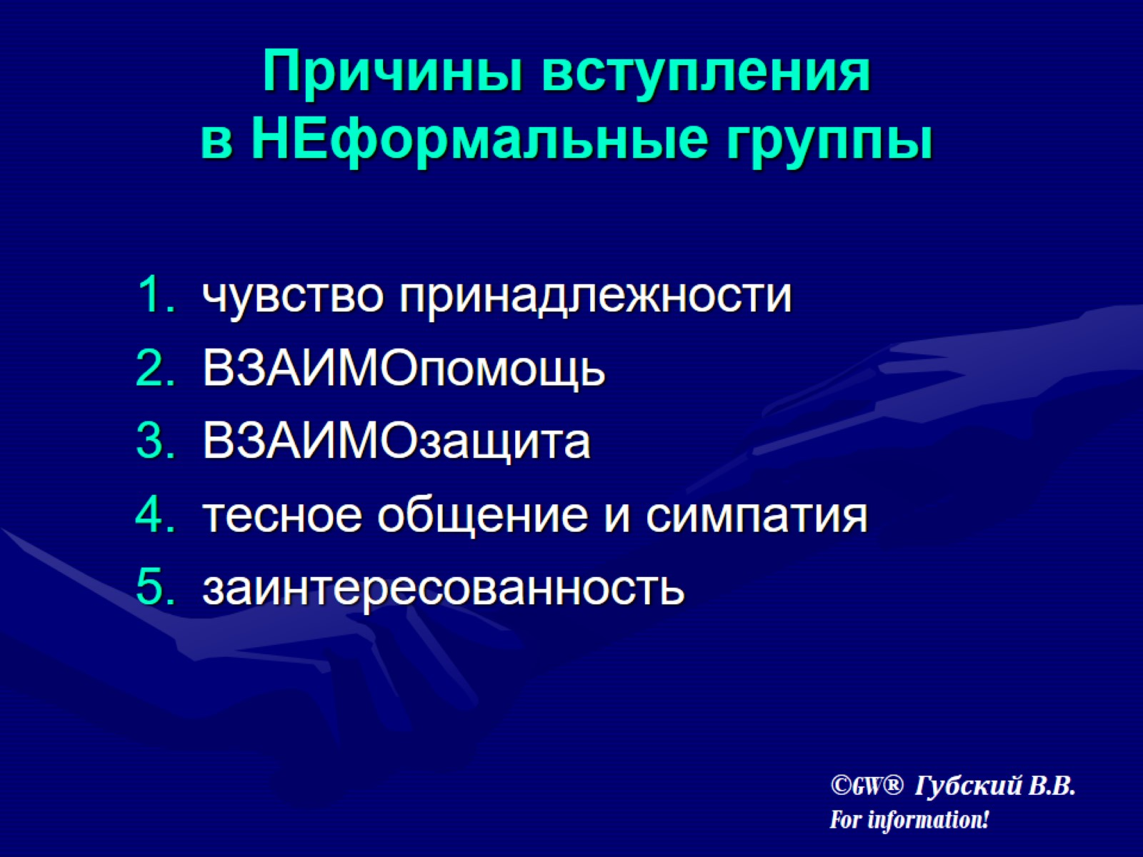
Причины вступления в НЕформальные группы

Slide 8
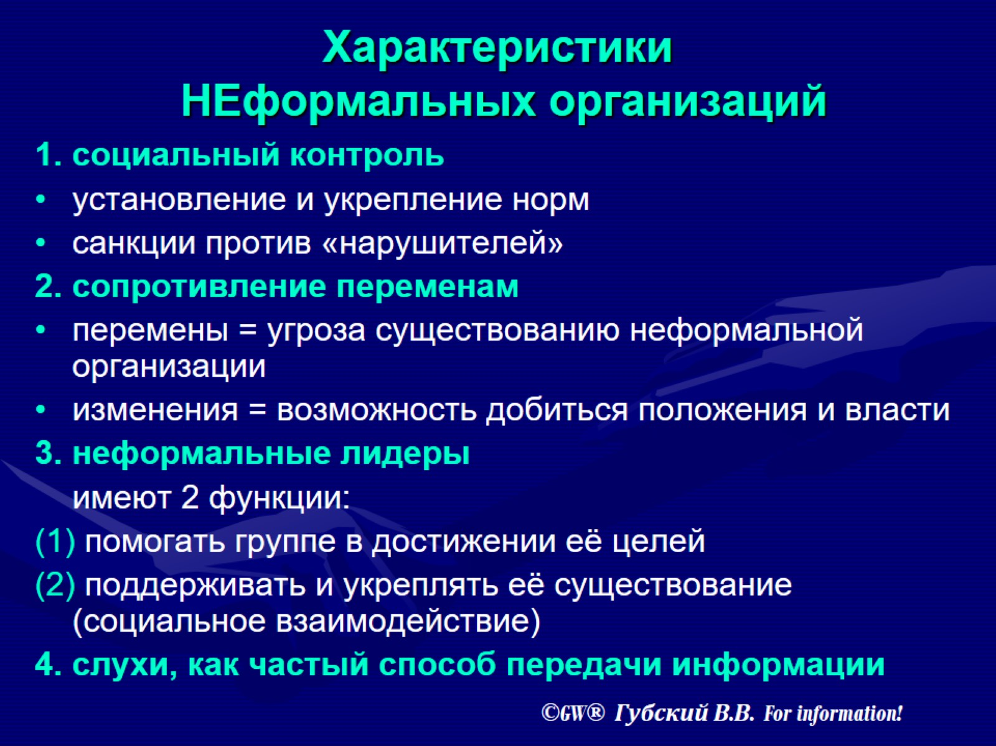
Характеристики НЕформальных организаций

Slide 9
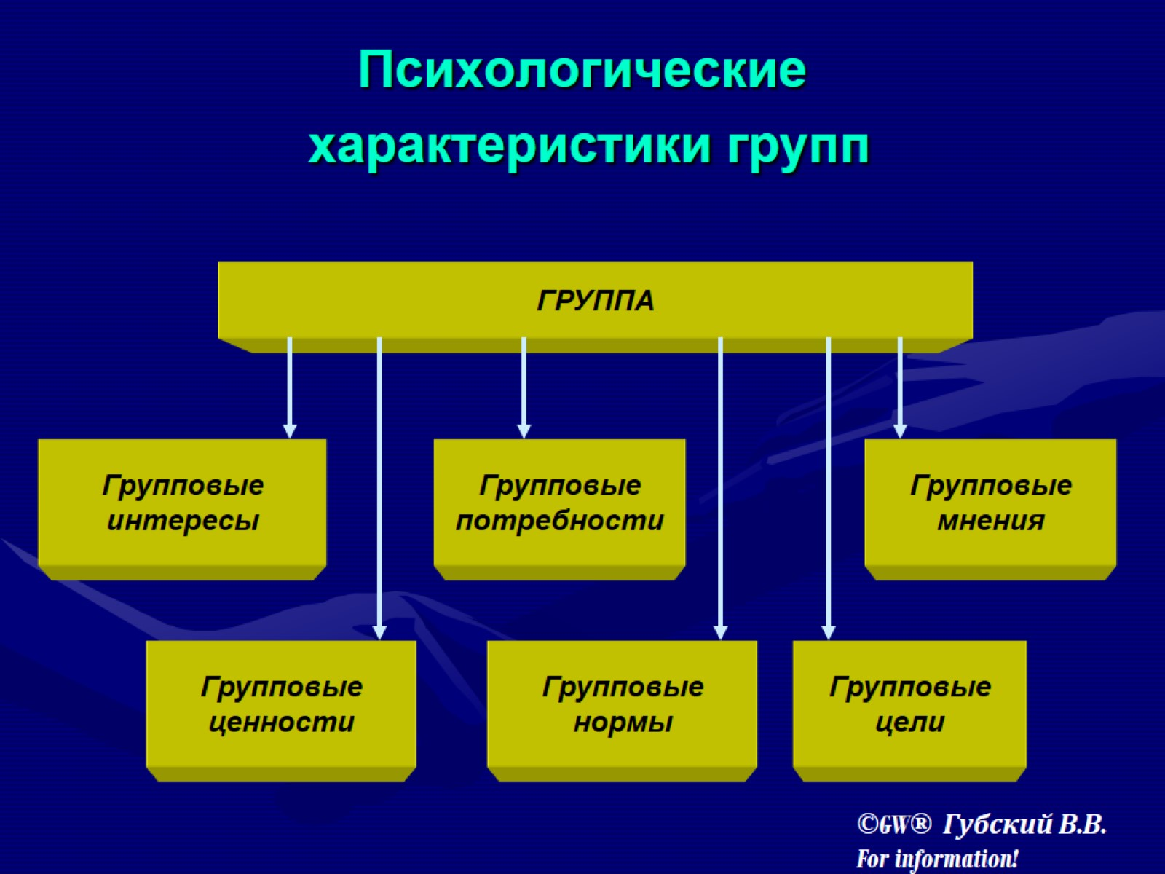
Психологические характеристики групп

Slide 10
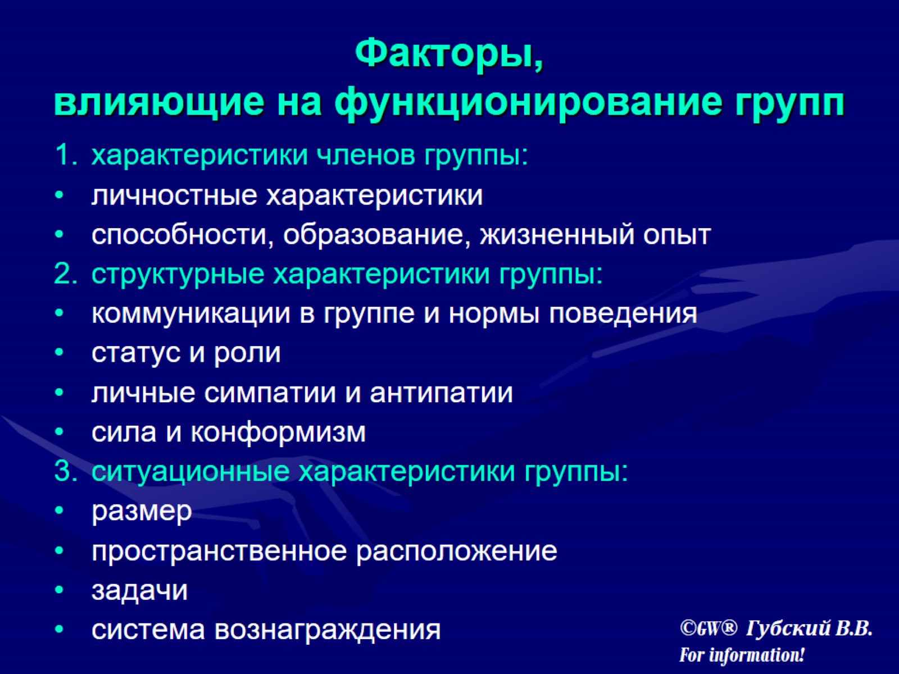
Факторы, влияющие на функционирование групп

Slide 11
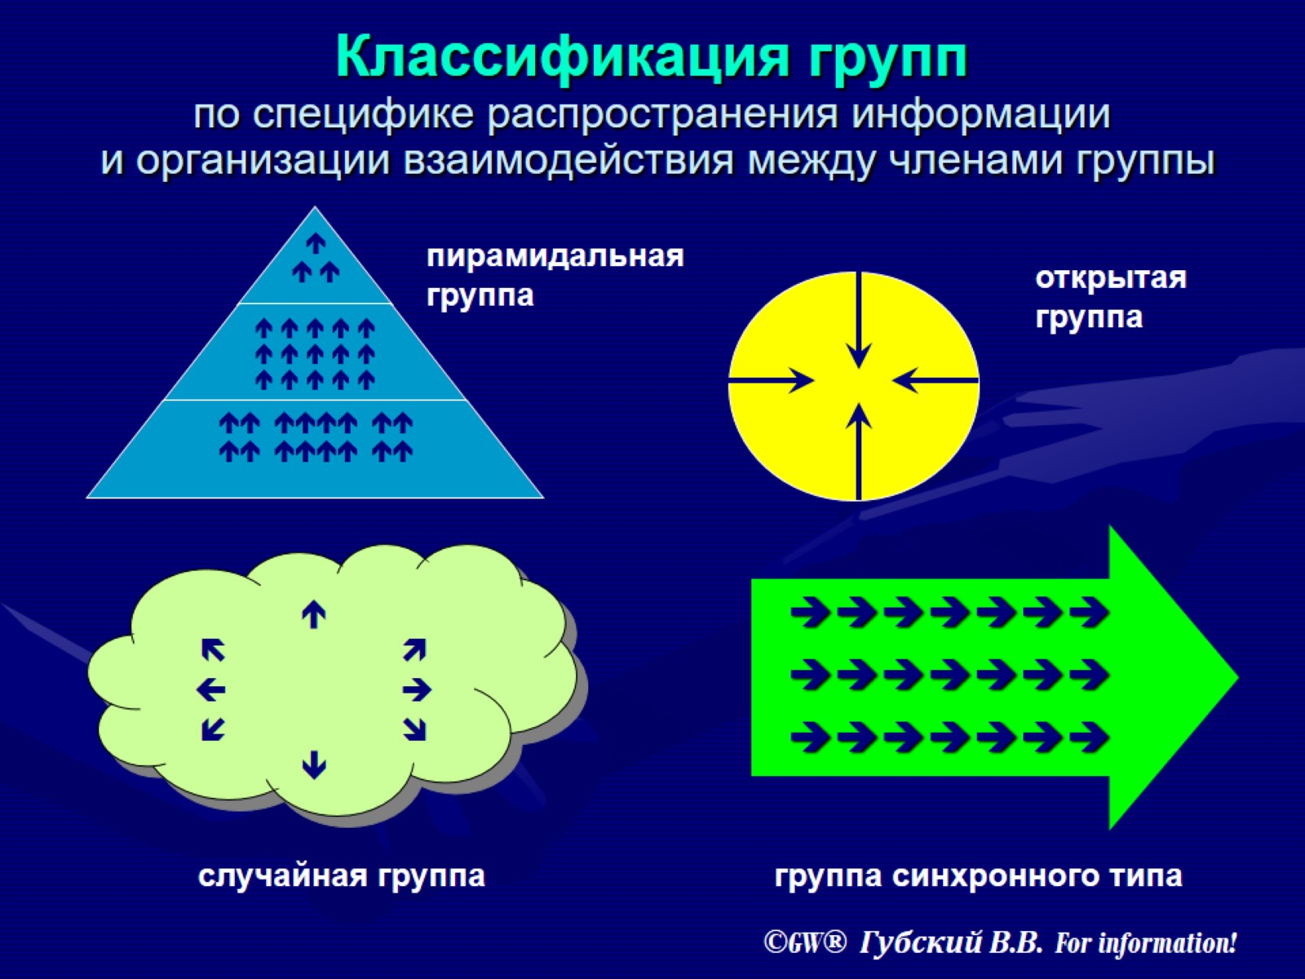
Классификация групп по специфике распространения информации и организации взаимодействия между членами группы

Slide 12
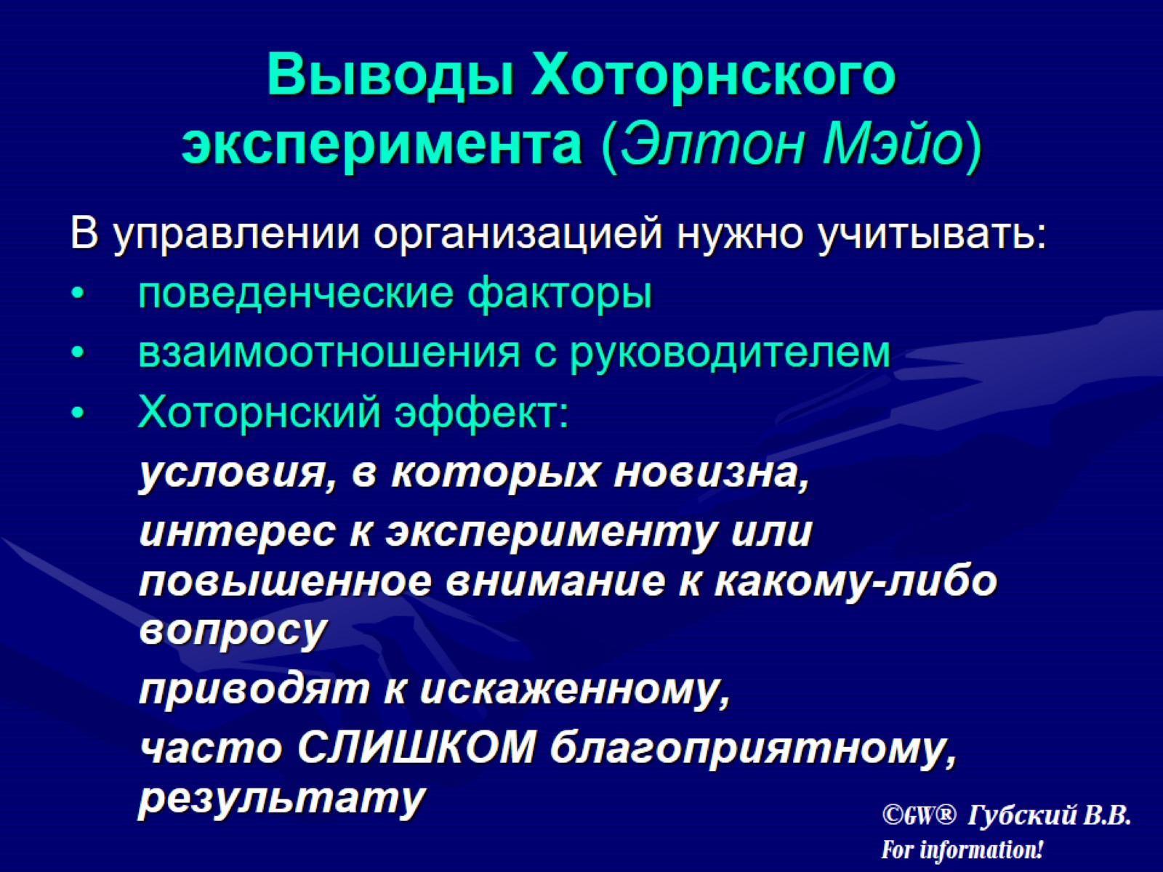
Выводы Хоторнского эксперимента (Элтон Мэйо)

Slide 13
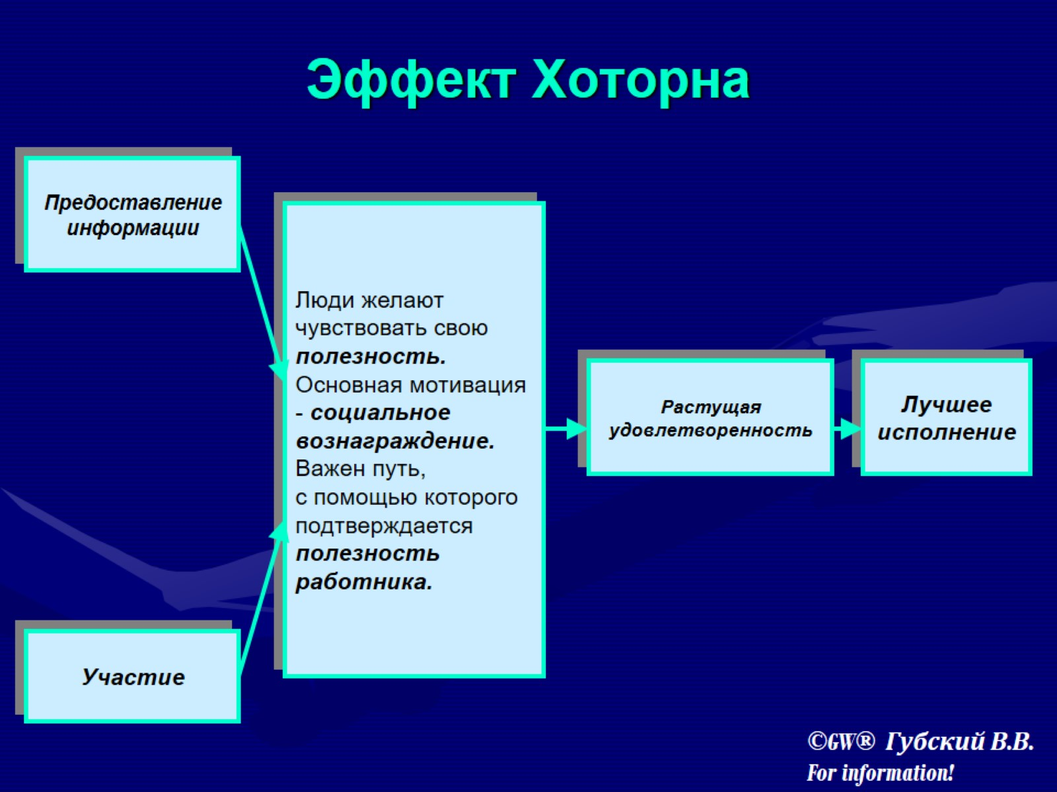
Эффект Хоторна

Slide 14
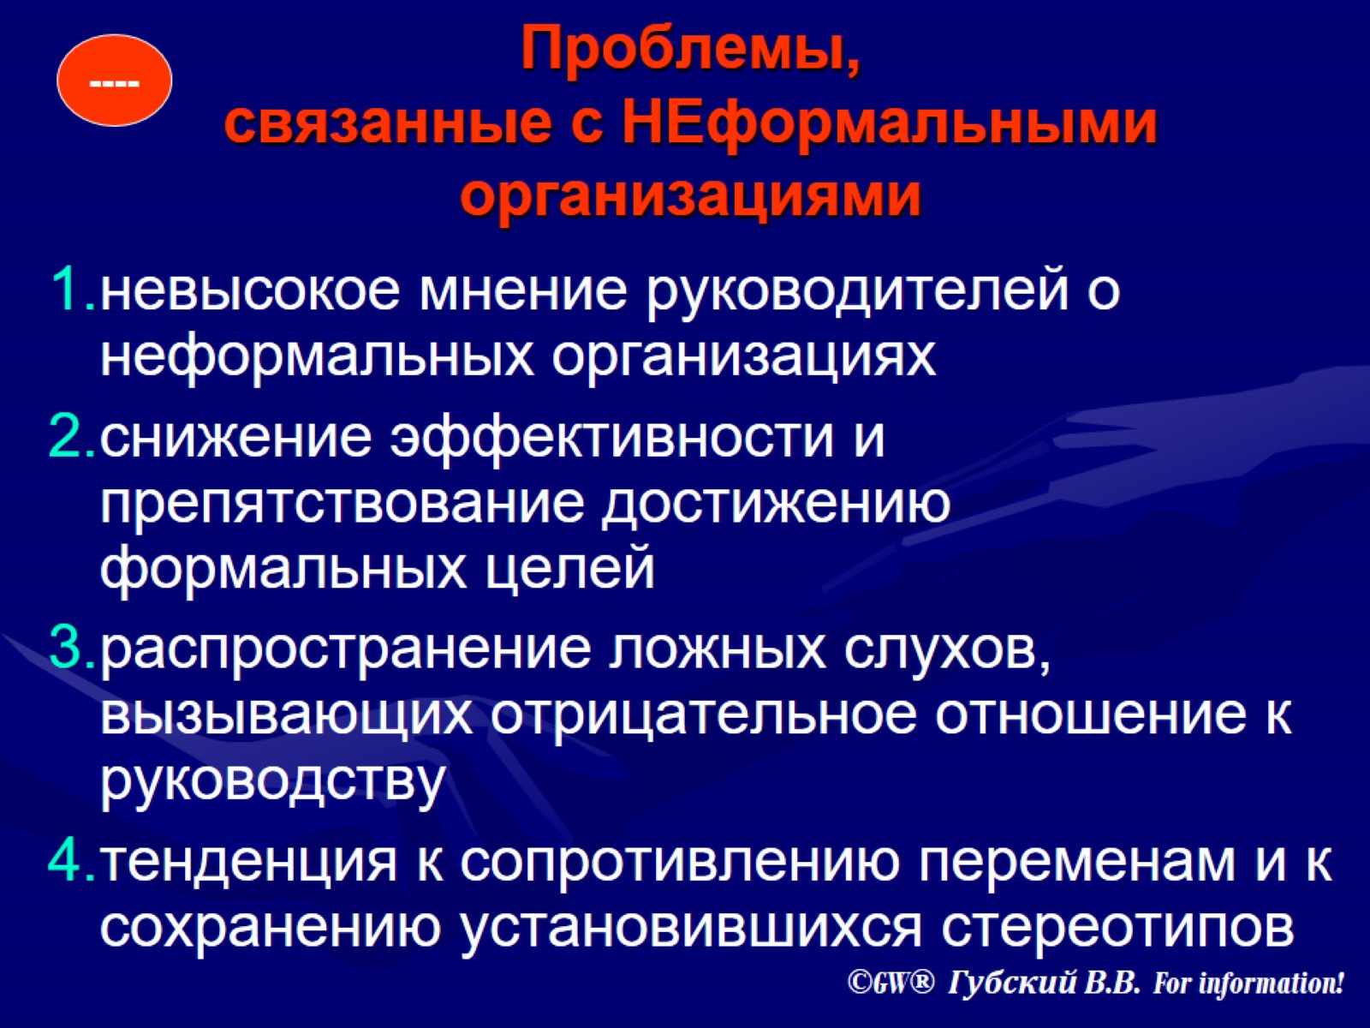
Проблемы, связанные с НЕформальными организациями

Slide 15
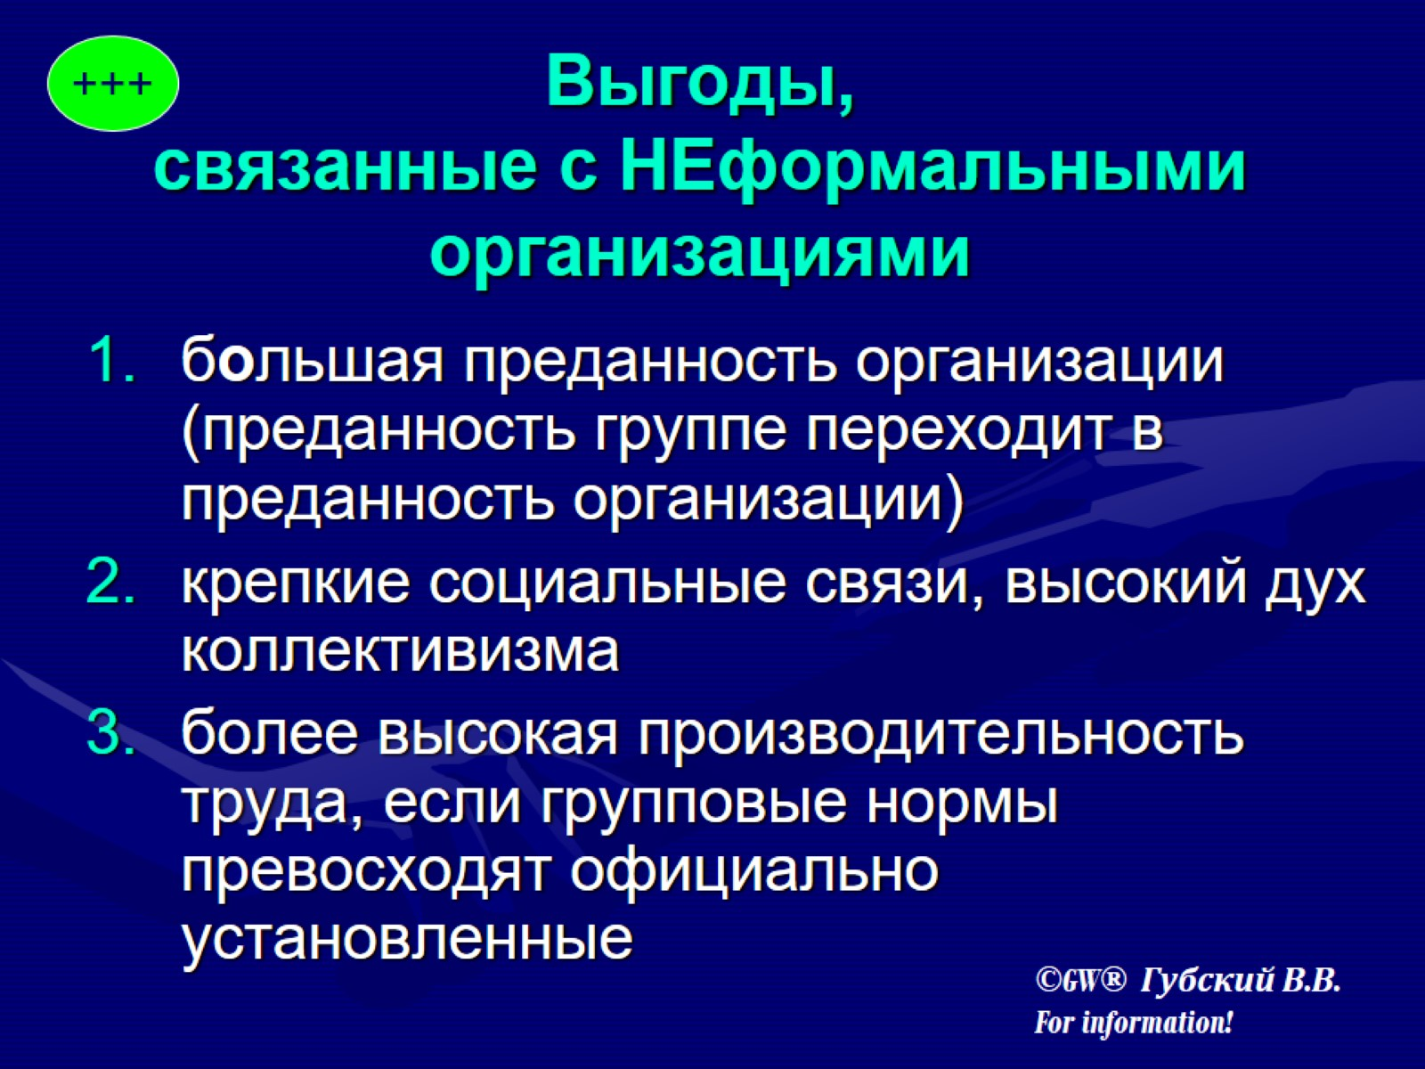
Выгоды, связанные с НЕформальными организациями

Slide 16
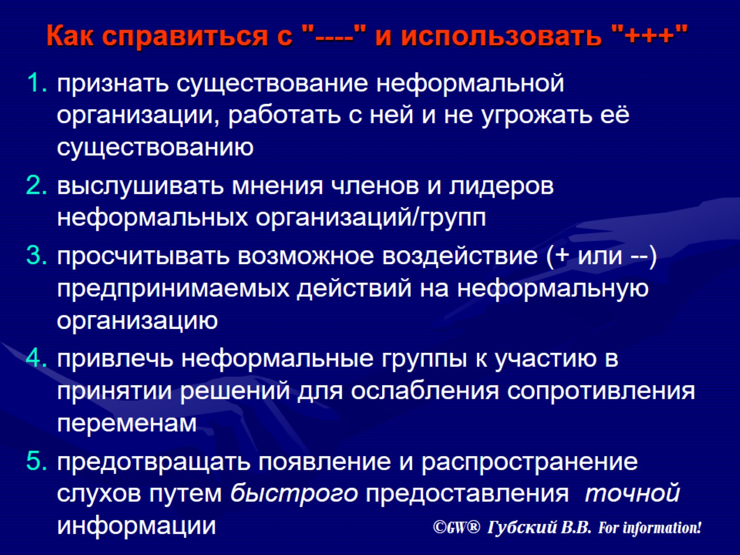
Как справиться с "----" и использовать "+++"

Slide 17
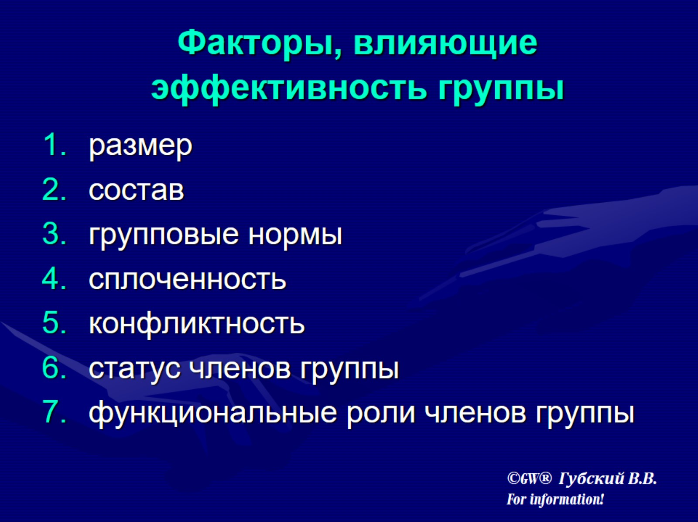
Факторы, влияющие эффективность группы

Slide 18
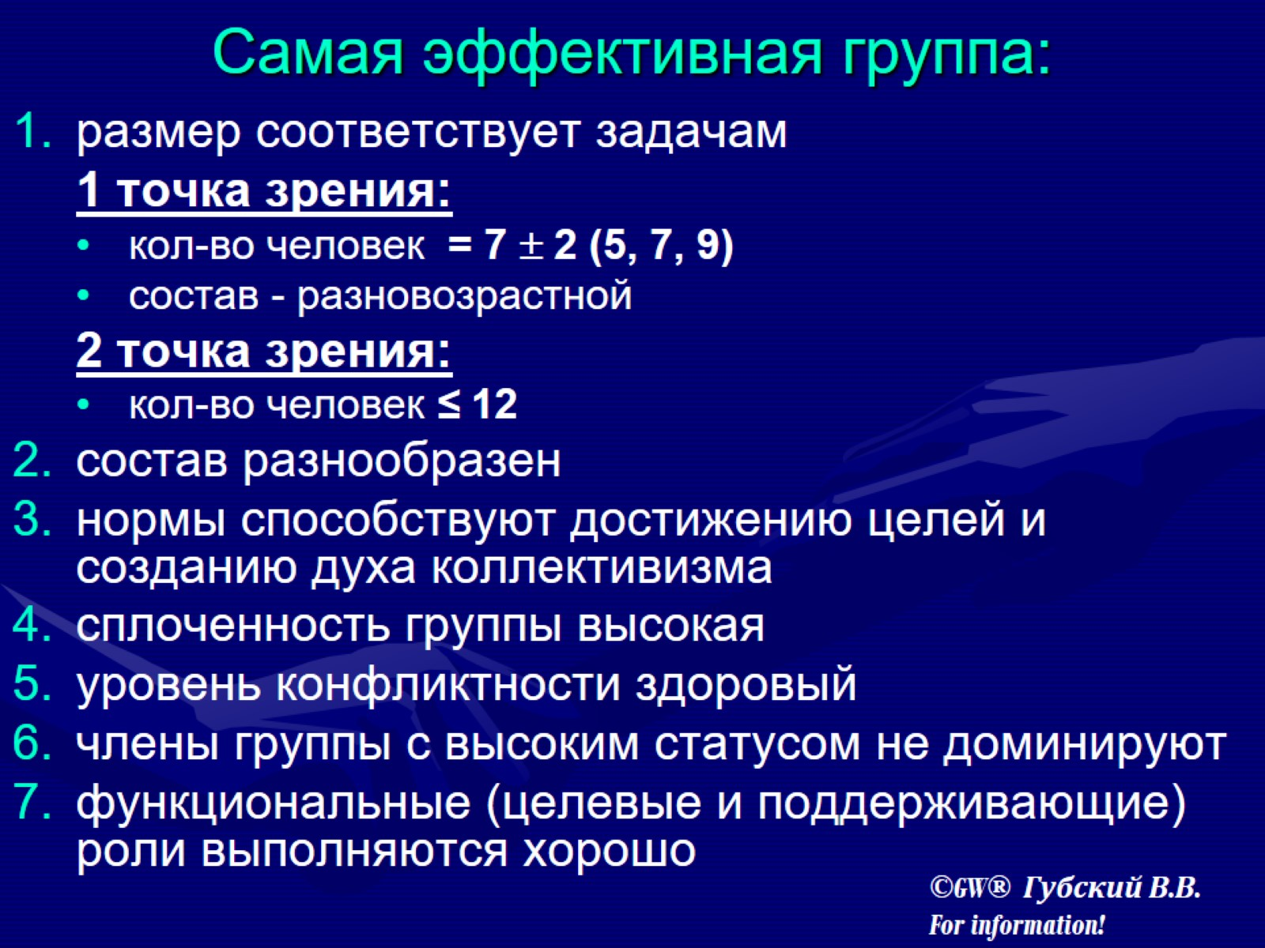
Самая эффективная группа:

Slide 19
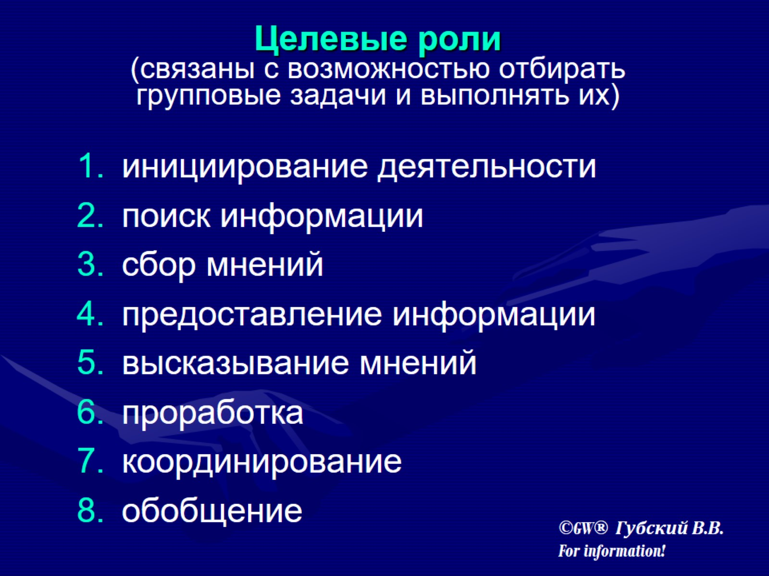
Целевые роли (связаны с возможностью отбирать групповые задачи и выполнять их)

Slide 20
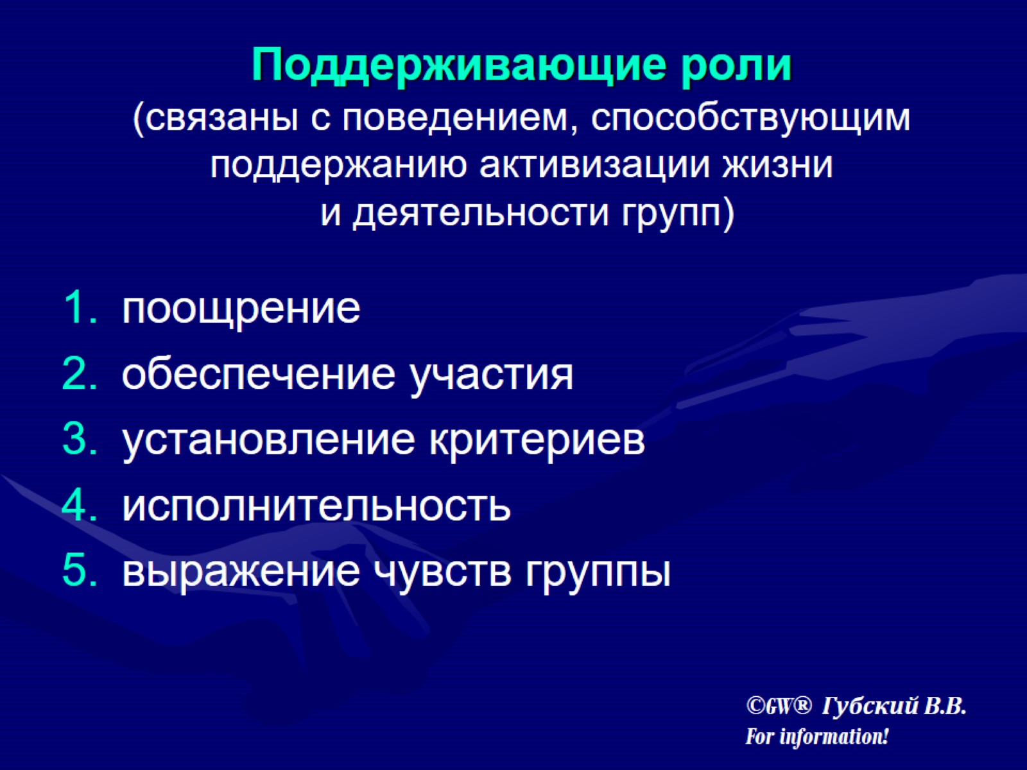
Поддерживающие роли (связаны с поведением, способствующим поддержанию активизации жизни и деятельности групп)

Slide 21
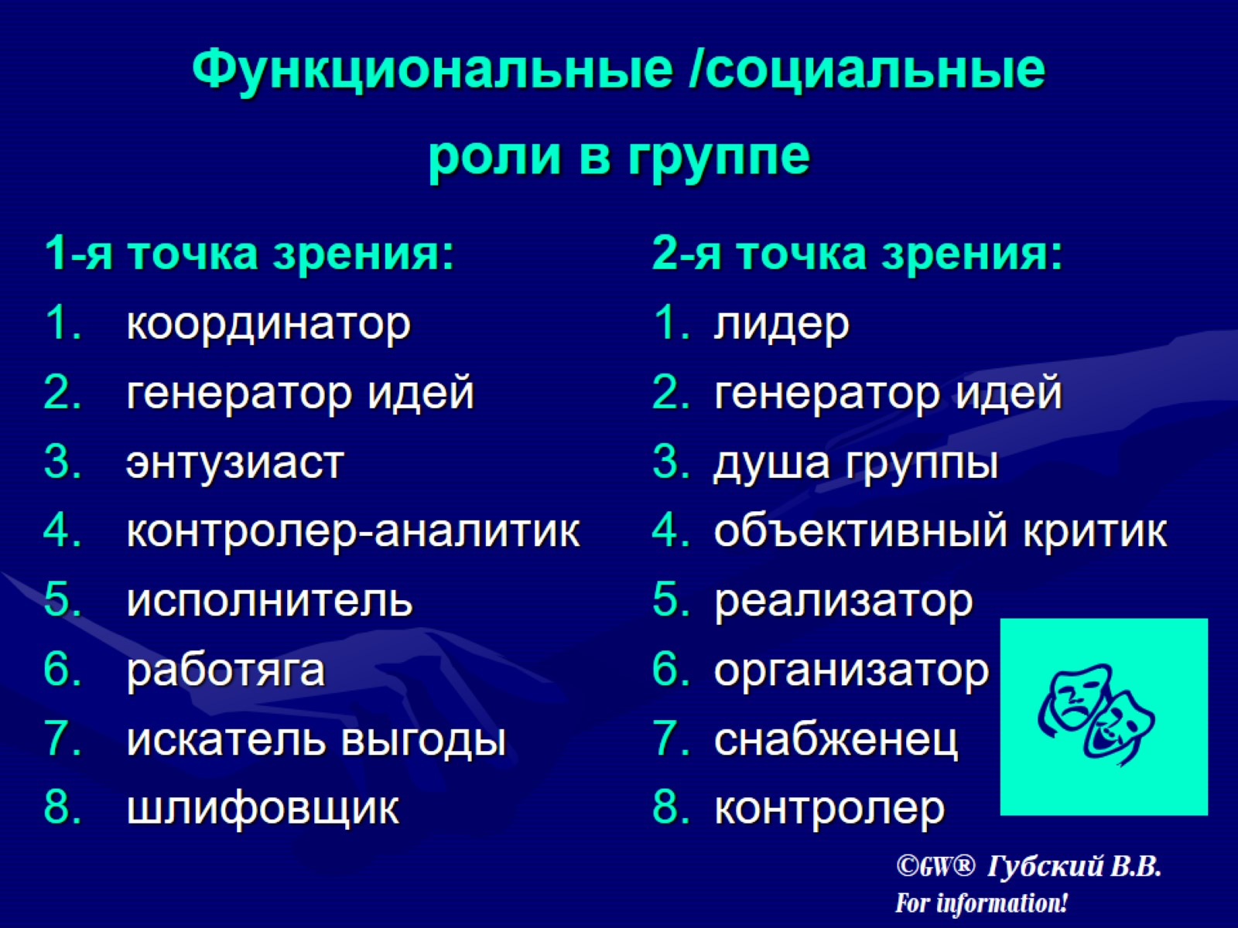
Функциональные /социальные роли в группе

Slide 22
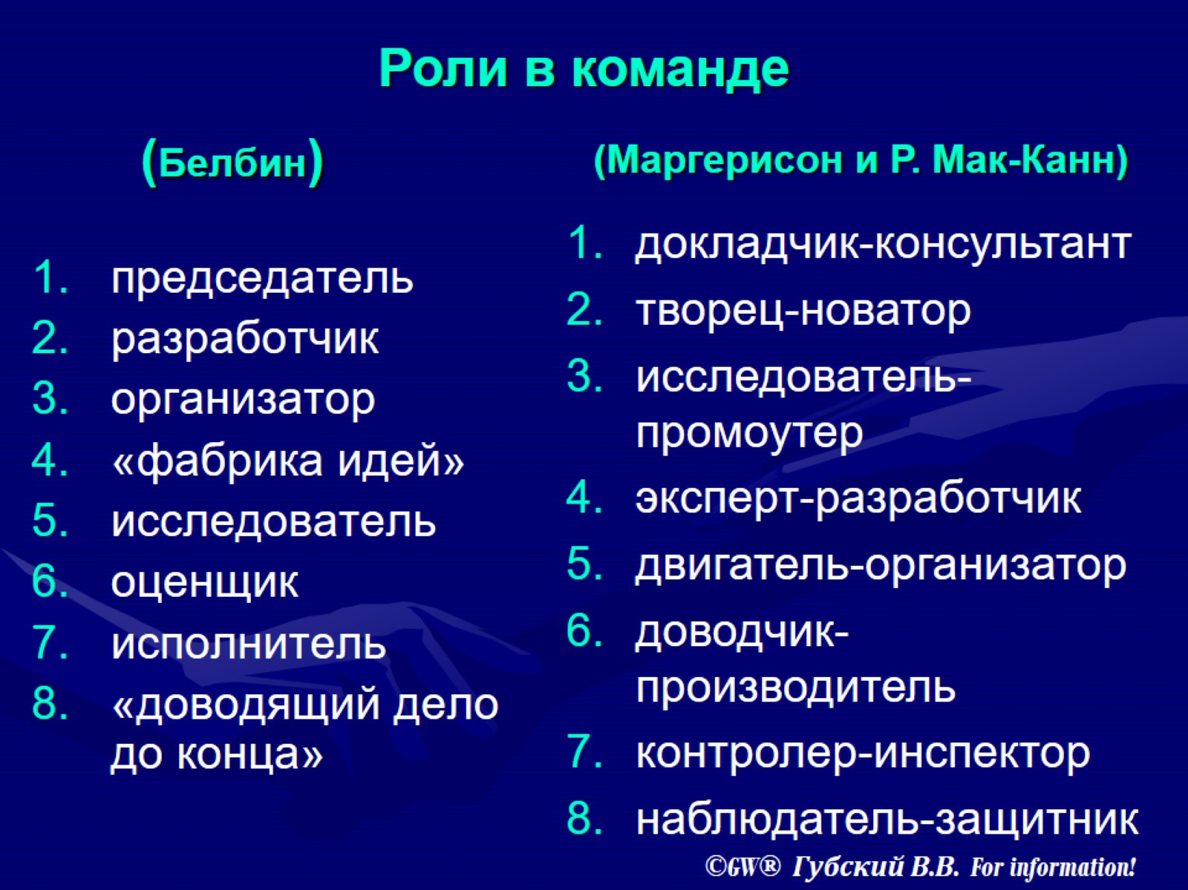
(Белбин)

Slide 23
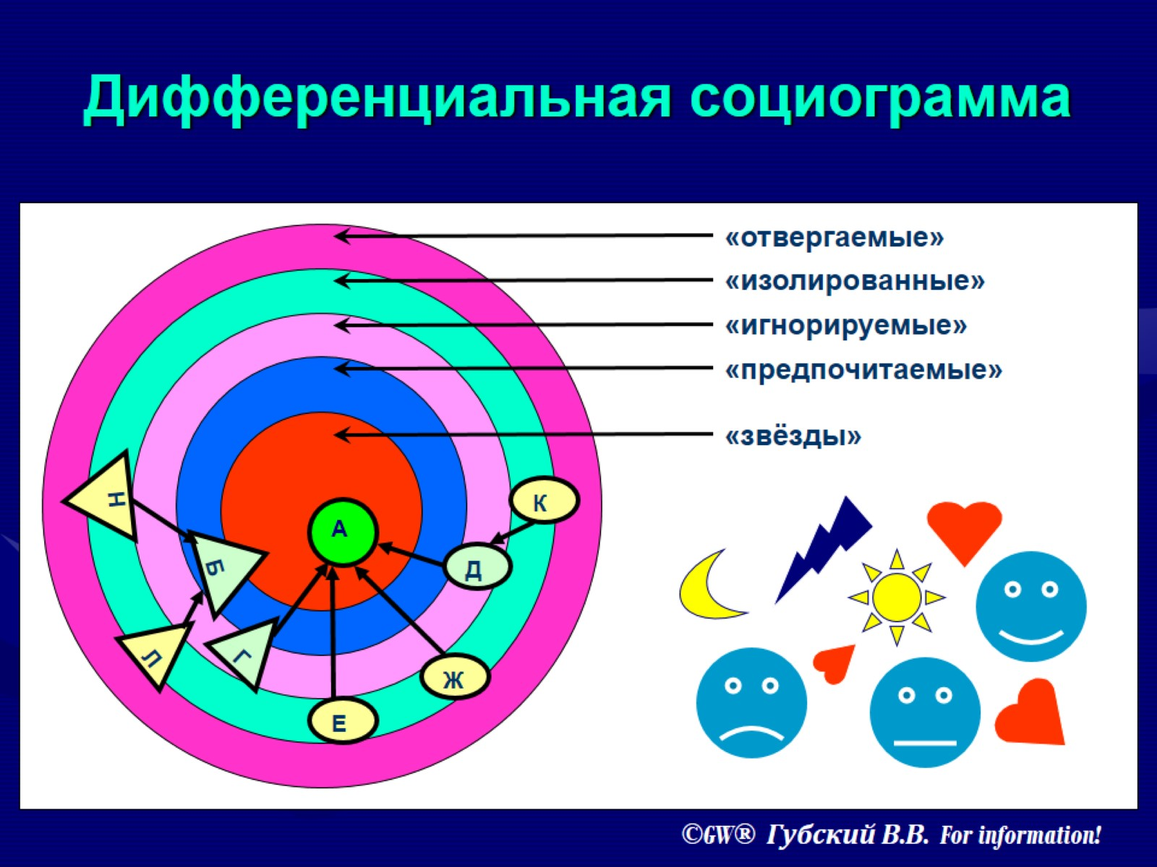
Дифференциальная социограмма

Slide 24
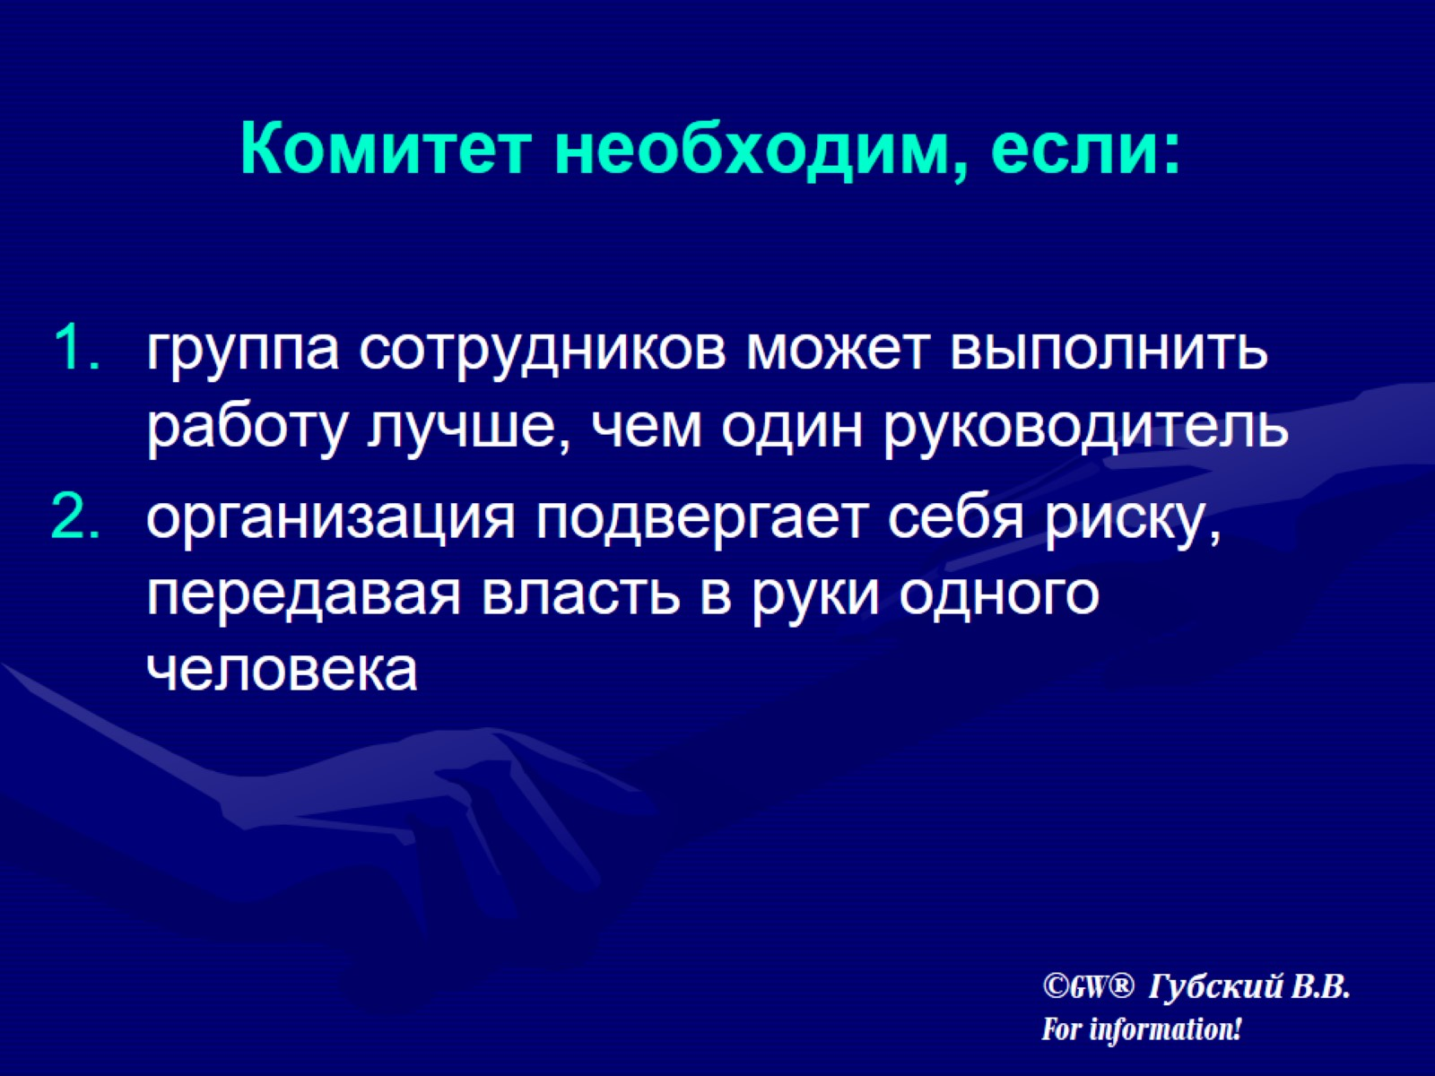

Slide 25
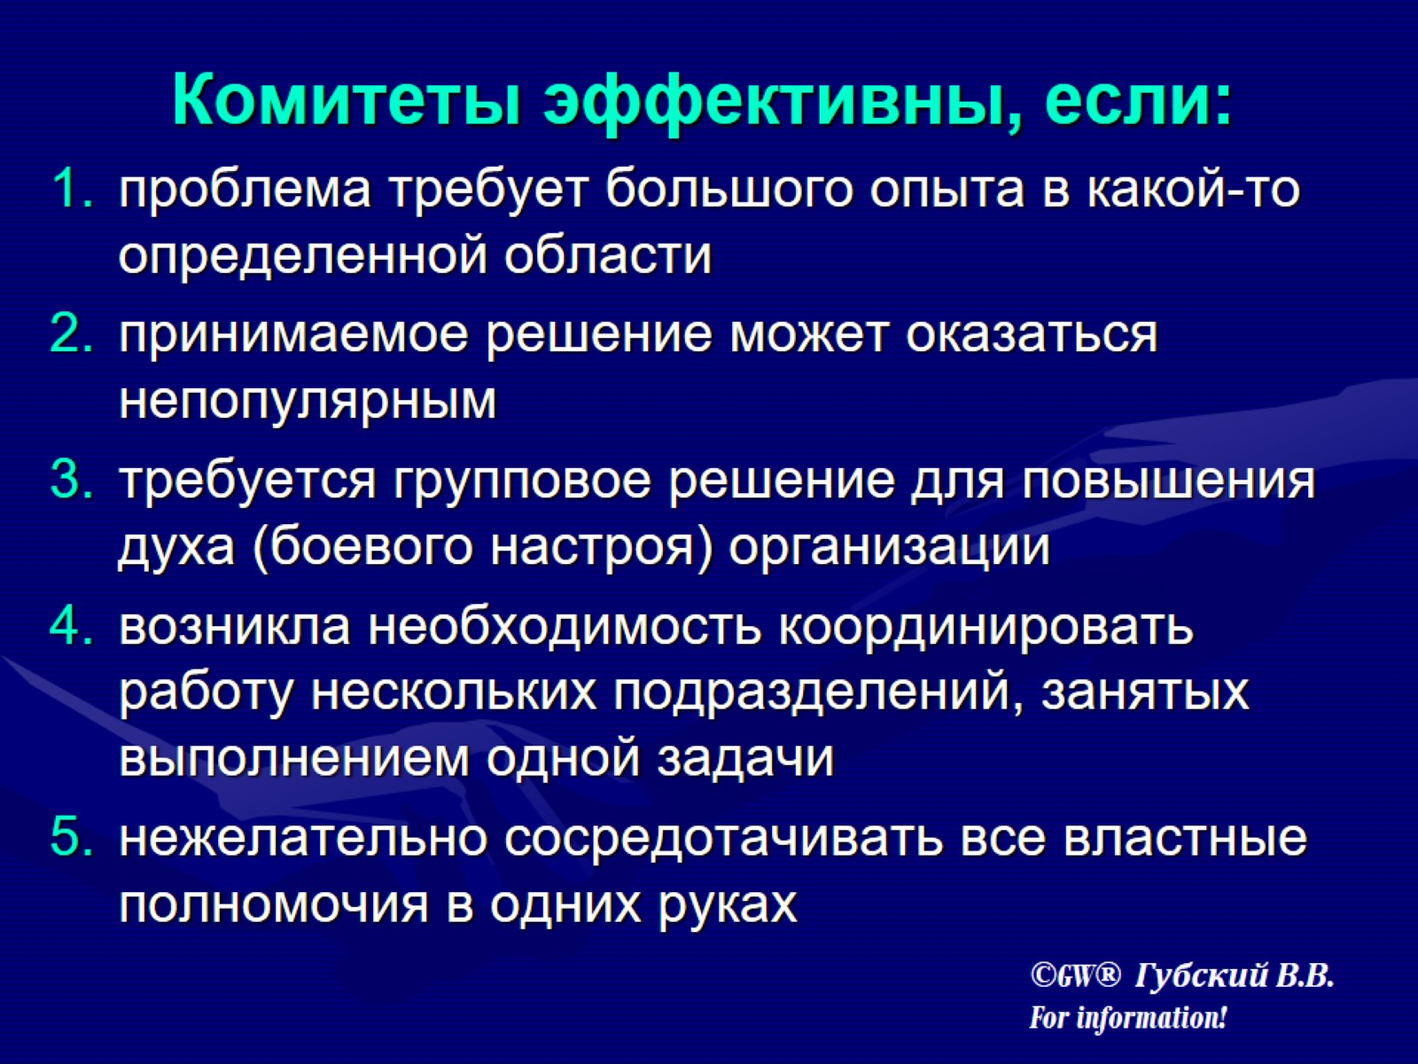

Slide 26
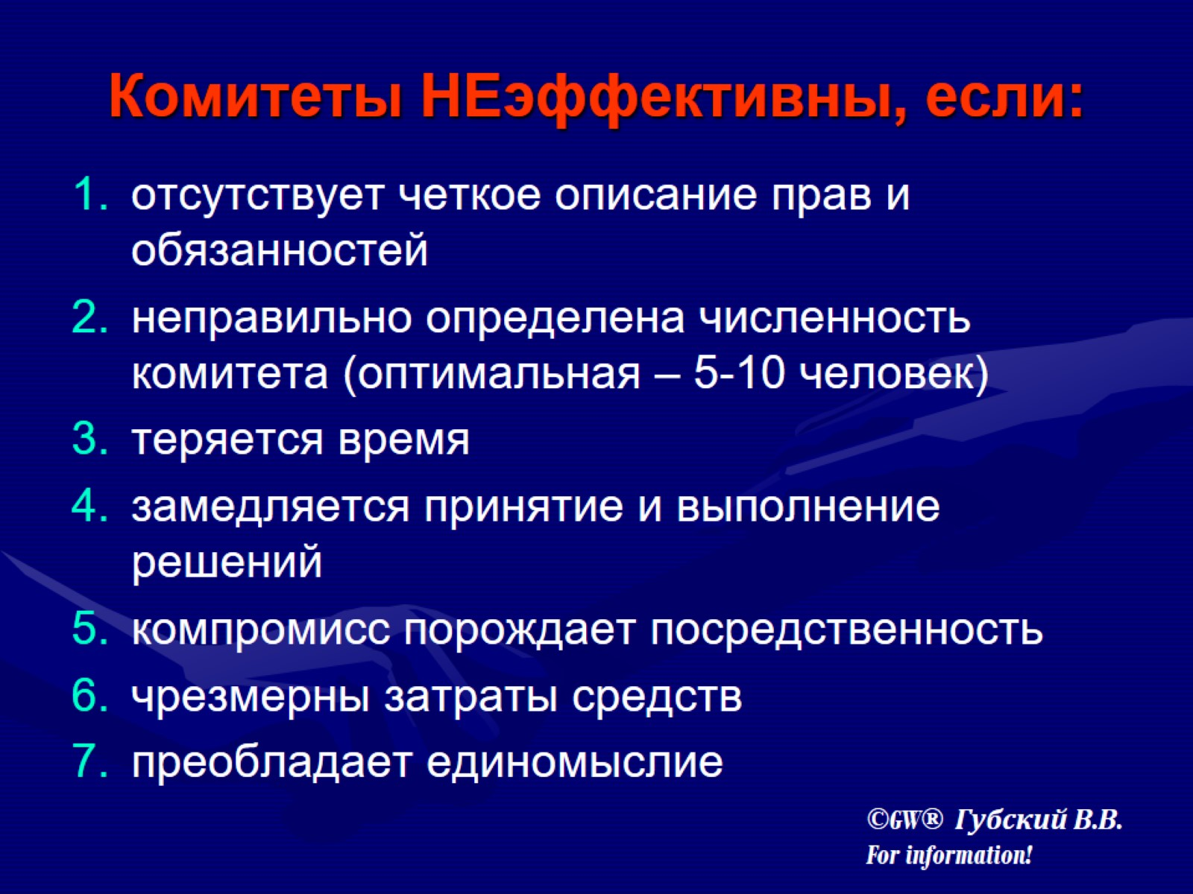
Комитеты НЕэффективны, если:

Slide 27
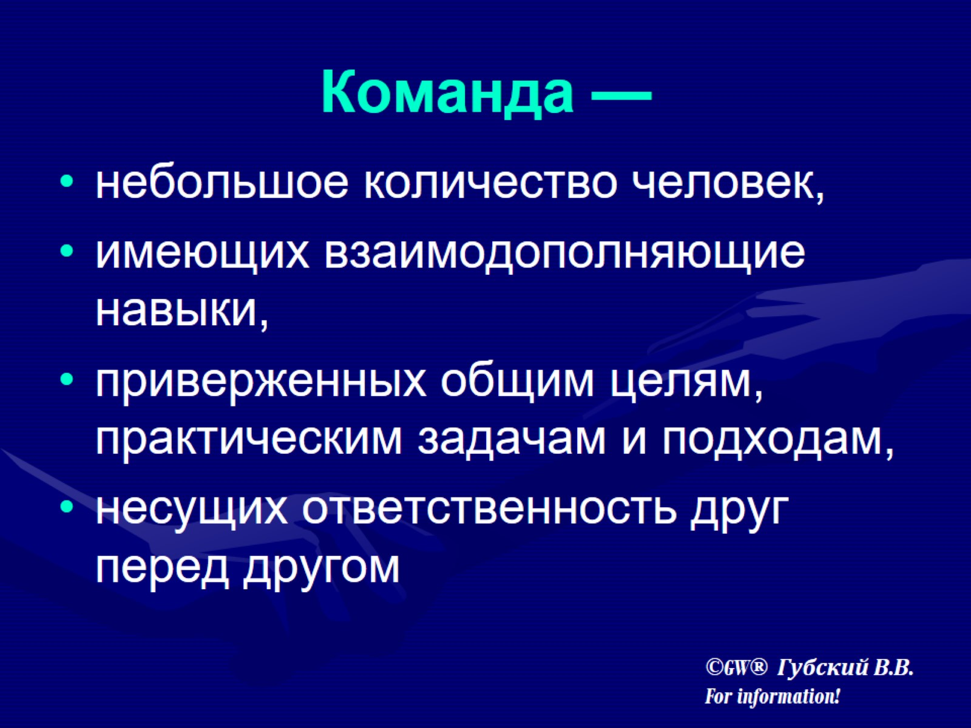
Команда —

Slide 28
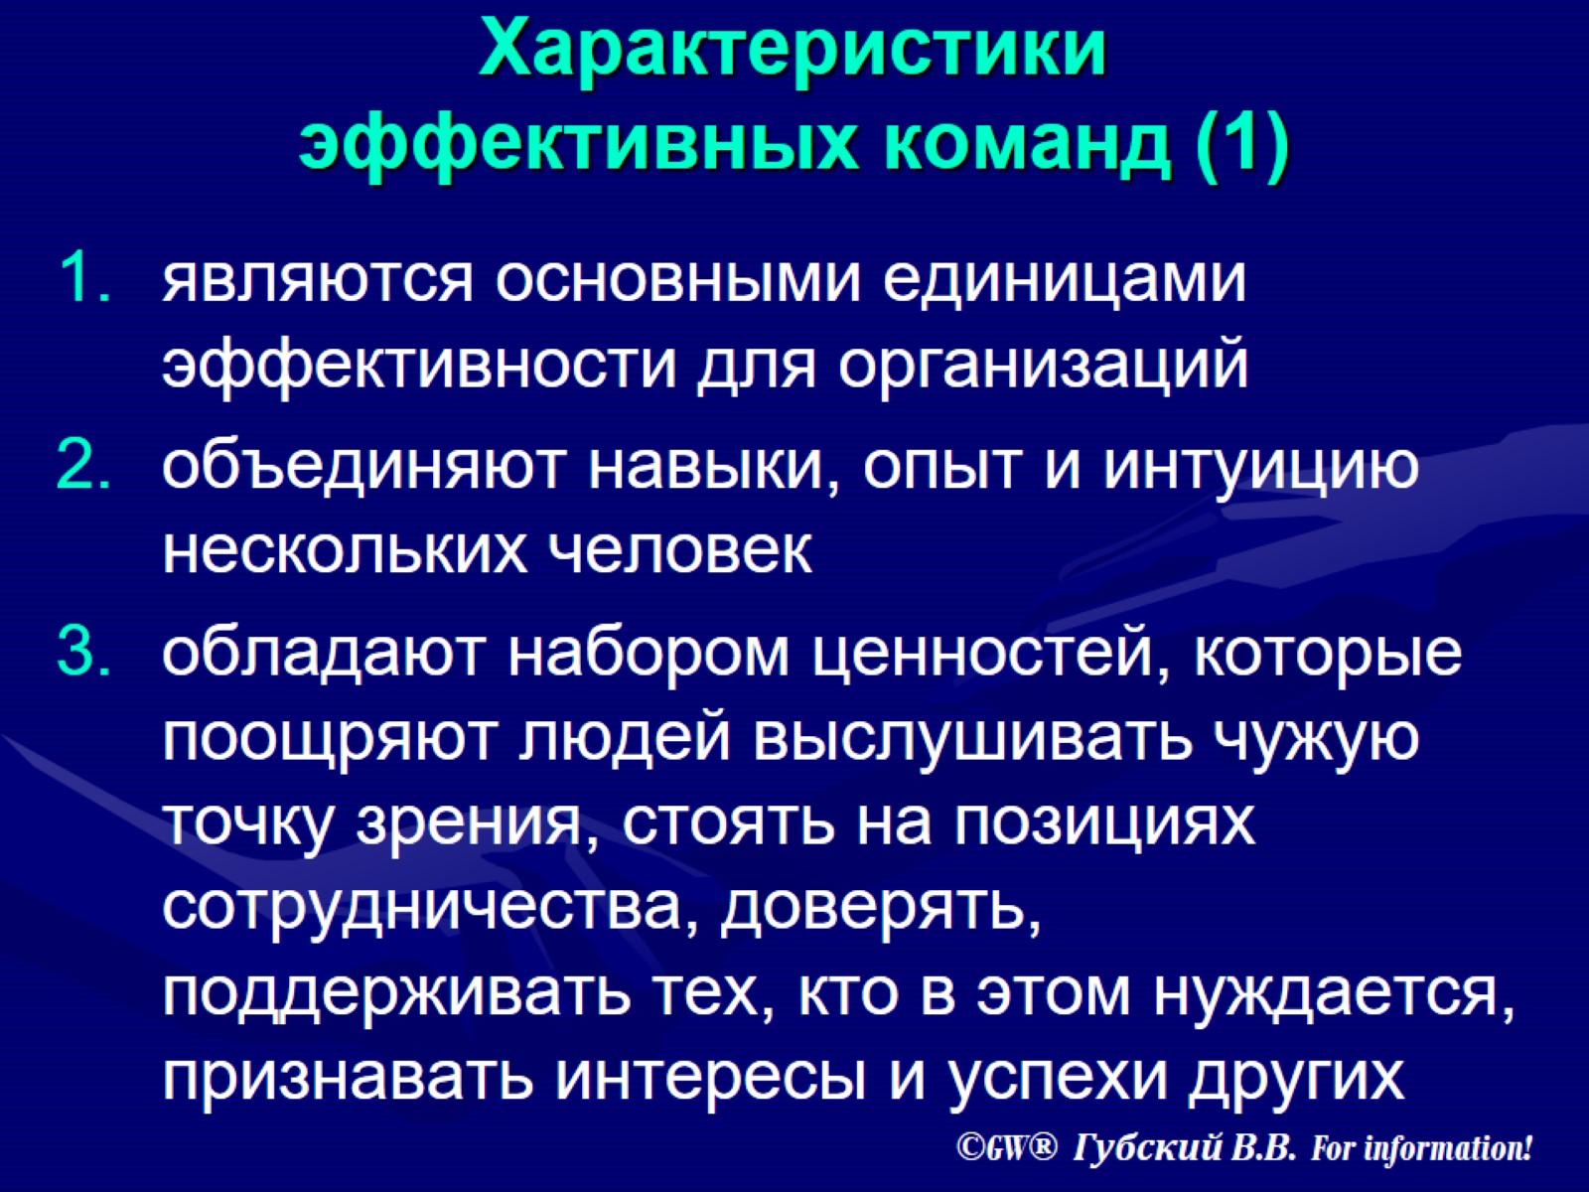
Характеристики эффективных команд (1)

Slide 29
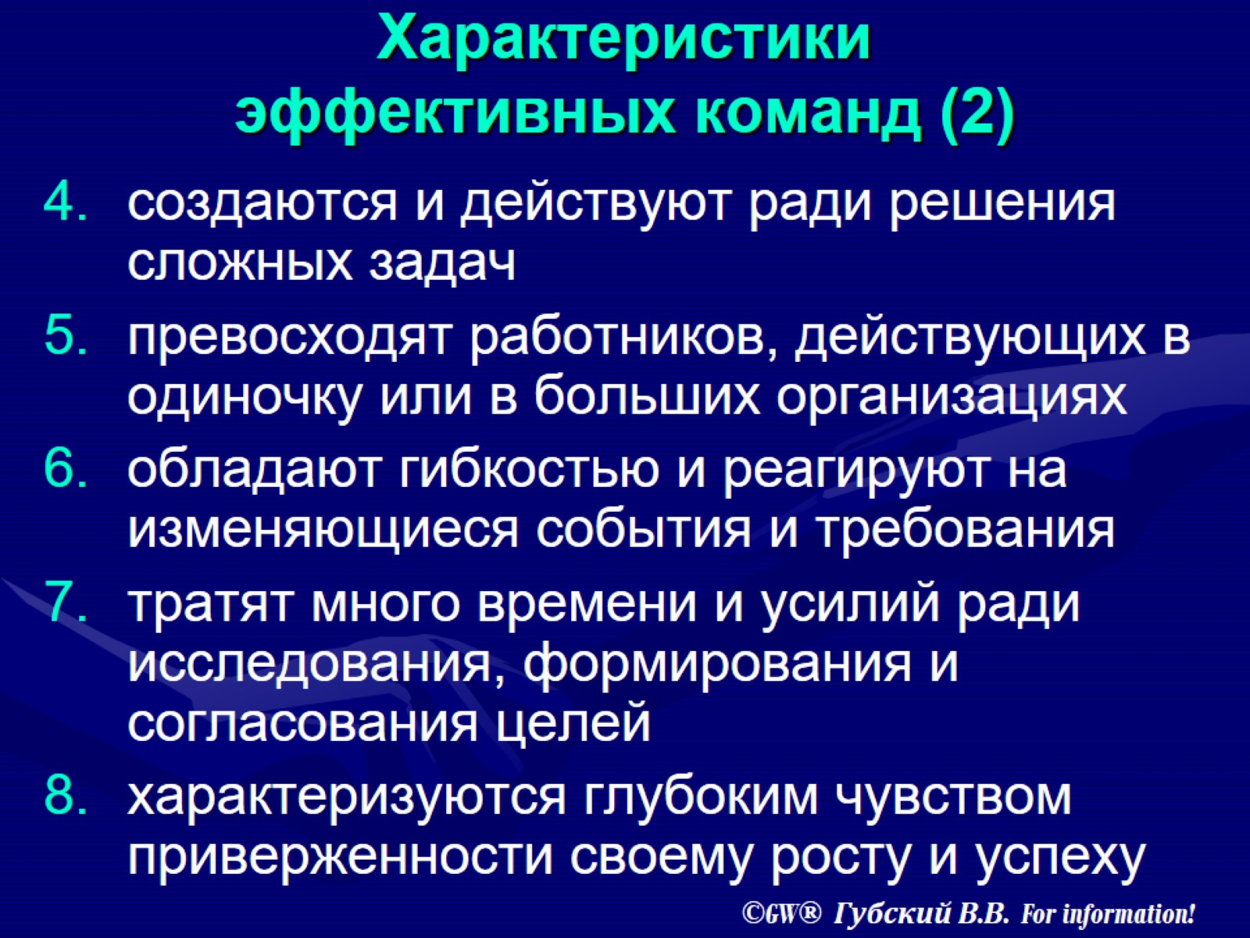
Характеристики эффективных команд (2)

Slide 30
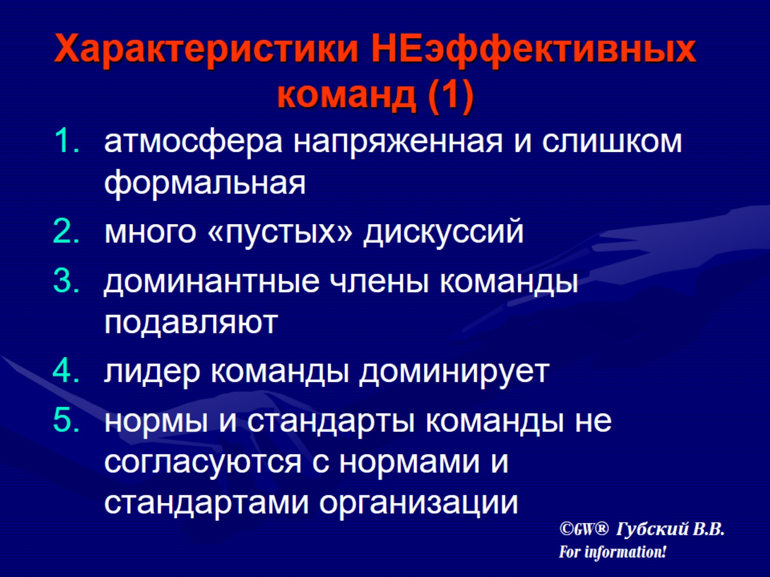
Характеристики НЕэффективных команд (1)

Slide 31
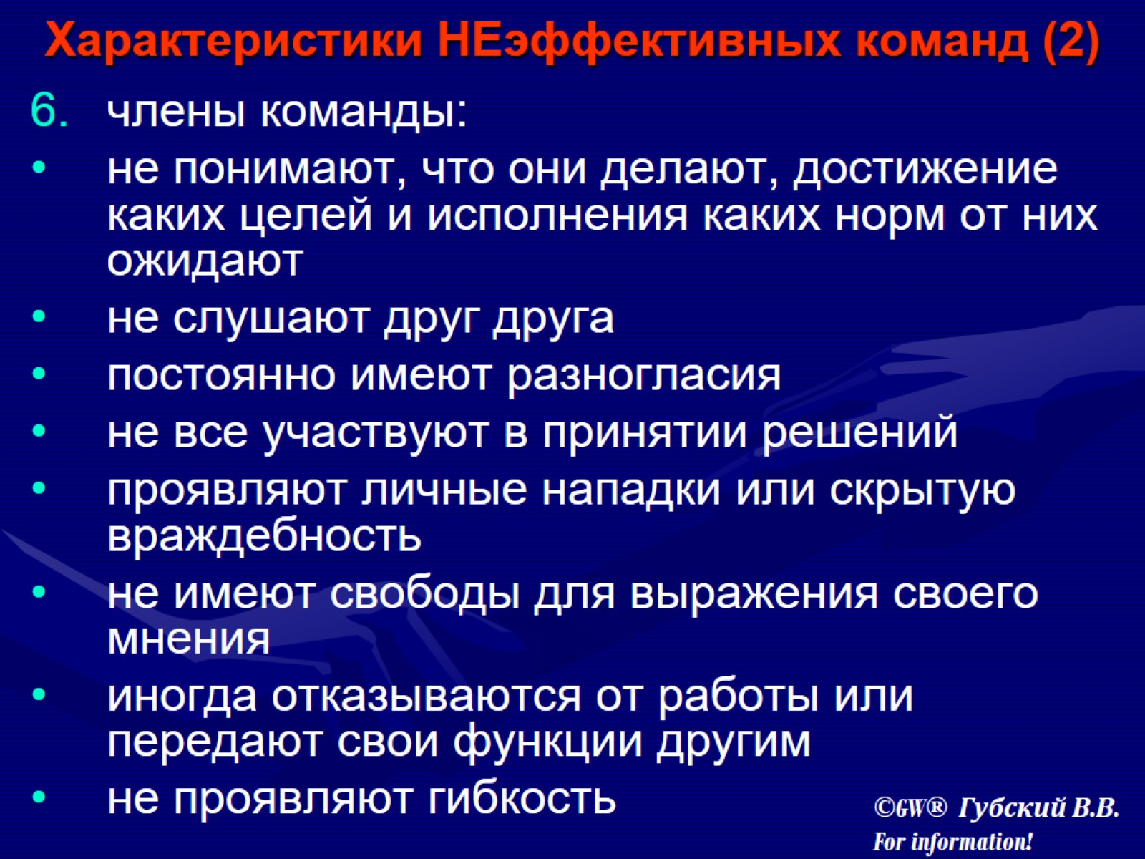
Характеристики НЕэффективных команд (2)

Slide 32
